Slide 1

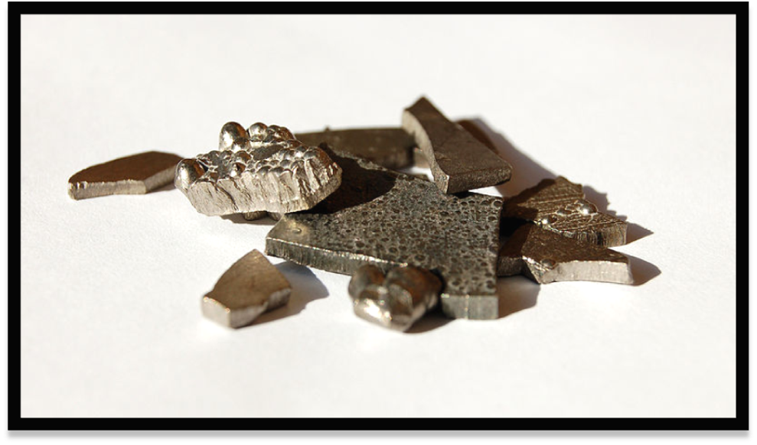

Slide 2

chemická značka: Co, (lat. Cobaltum)
atomové číslo: 27
relativní atomová hmotnost: 58.933195(5) amu
elektronová konfiguace: [Ar] 3d7 4s2
skupenství: pevné
oxidační čísla: Co¹⁻, Co¹⁺, Co²⁺, Co³⁺, Co⁴⁺, Co⁵⁺
teplota tání: 1 495 °C, (1 768 K)
teplota varu: 3 100 °C, (3 473 K)
tvrdost: 5,0

Slide 3
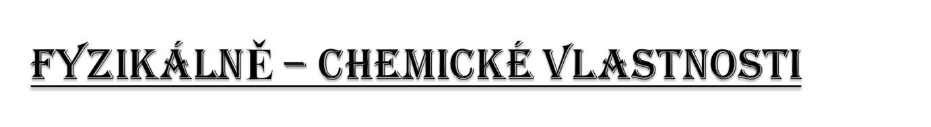
stříbrolesklý kov s modrým nádechem
feromagnetický do teploty 1000 °C
v kompaktním stavu je stabilní vůči vodě i vzduchu
v jemně rozptýleném stavu je pyroforický
ve zředěných kyselinách se pomalu rozpouští
v koncentrované kyselině dusičné pasivuje
při zahřívání na vzduchu pod 900 °C shoří na oxid kobaltnato-kobaltitý , nad 900 °C na oxid kobaltnatý

Slide 4

Za normální teploty málo reaktivní.
Při vyšší teplotě se slučuje s mnoha prvky, s výjímkou dusíku a vodíku.

Slide 5

první známky využití kobaltu pocházejí z Egypta (2600 př. n. l.), kde se využíval k bavení perel a keramiky do modra
V minulosti nebyl příliš oblíben, jelikož znepříjemňoval práci horníkům
Prvek jako takový poprvé objevil a pojmenoval švédský chemik George Bradnt

Slide 6

na Zemi patří kobaltu 30. místo ve výskytu prvků, průměrný obsah v zemské kůře je 25 mg/kg
v mořské vodě se vyskytuje 0,27 mg na jeden litr vody
v přírodě doprovází většinou niklové rudy, rudy mědi a olova
nerosty: smaltin, linnéit a kobaltit
naleziště: Rusko, Čína, Austrálie, Demokratická republika Kongo, Zambie a Zair

Slide 7

cena kobaltu je vzhledem k malém výskytu relativně vysoká, proto se např. do slitin využívá málo
další využití: galvanické pokovování, barvení skla a keramiky, zdroj radioaktivního záření

Slide 8
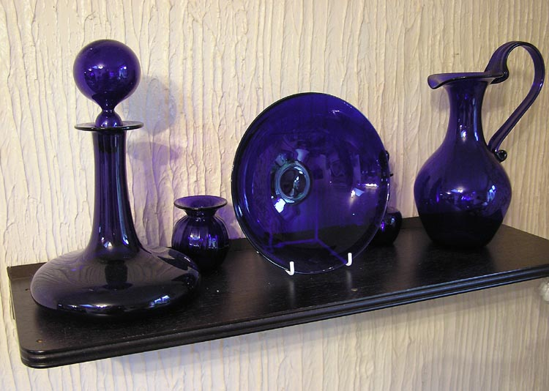
VÝROBKY Z KOBALTOVÉHO SKLA

Slide 9
zdroje:
www.google.cz
vypracoval: David Oršulík, sexta A

